Slide 1
Классный час История моей улицы
Улица Авиаконструктора Петлякова

Slide 2
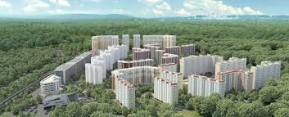
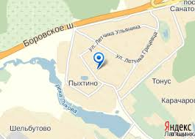
На территории Новой Москвы находится новый микрорайон Солнцево-парк. Одна из основных улиц которого носит имя авиаконструктора Петлякова

Slide 3
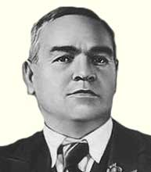
Владимир Михайлович Петляков (1891-1942), российский авиаконструктор. Участник разработки первых тяжелых бомбардировщиков ТБ-1 и ТБ-3. Создал бомбардировщики Пе-8 и Пе-2.

Slide 4
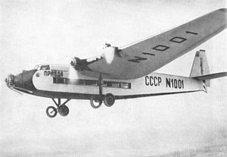
Конструкторская бригада Владимира Петлякова построила пятимоторный самолет «АНТ-14» («Правда»)

Slide 5
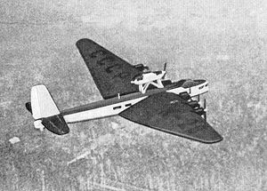
и гигант «АНТ-20» («Максим Горький»), который в 1933-1934 годах был самым крупным сухопутным самолетом в мире.

Slide 6
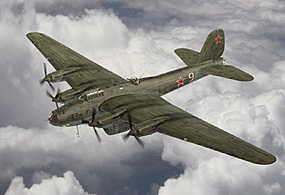
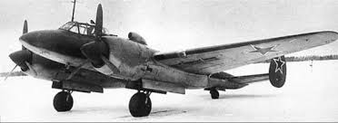
Петляков работал главным конструктором Казанского авиационного завода. Широкую известность конструктору принесли две его собственные машины - тяжелый четырехмоторный бомбардировщик Пе-8 и пикирующий бомбардировщик Пе-2. Создавая эти машины, он стремился сделать их минимальными по весу, надежными и несложными в эксплуатации, удобными для массового производства. Эти машины выпускались на Казанском авиационном заводе.

Slide 7
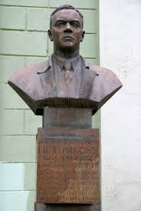
12 января 1942 года Владимир Петляков вылетел в Москву, однако самолет вследствие пожара разбился в районе Арзамаса.

Slide 8
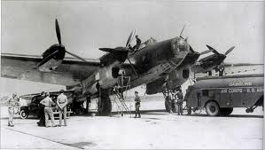
ПЕ-8, был для своего времени сгустком новейших достижений техники. Его первые экземпляры по скорости на высоте 8-10 километров превосходили в 1936 году все бомбардировщики этого класса и не уступали большинству истребителей. По дальности полета и бомбовой нагрузке он в первые годы второй мировой войны не имел конкурентов среди подобных машин всех воюющих стран...

